Slide 1
光波的吸收、色散、散射
物理光学-光波的吸收、色散、散射
物 理 光 学
(6-1)

Slide 2

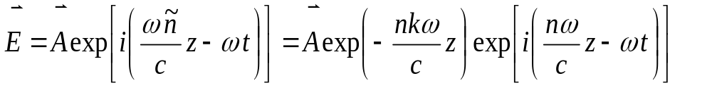
光的吸收、色散及散射
一、光的吸收
无论是在金属中或是在电介质中，光波在传播过程中都会出现
能量的损耗，这种损耗中的一部分缘于吸收。在金属中，入射
光波的电场使得金属中的自由电子运动，形成的电流在金属中
产生热，因而消耗了能量；介质中，包括一些看来透明的介质
中，入射光波的电场使介质中的束缚电子振动，发出次波和产
生热，也消耗了能量，这些都是形成吸收的原因。
下面主要讨论介质的吸收:
为描述介质中的吸收，引入复折射率
介质中沿z轴传播的平面波的波函数为

Slide 3
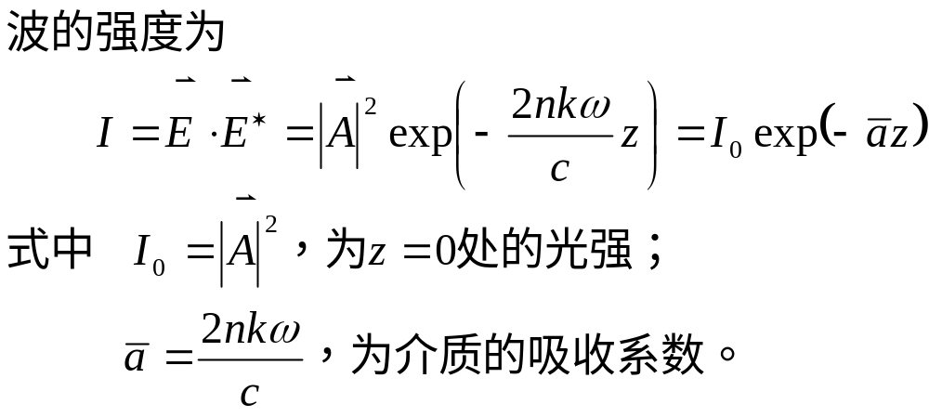
光的吸收、色散及散射
这个公式被称为吸收定律，它表明：介质中光波的强度随在介
质中传播距离的增大以指数规律衰减，衰减速度取决于吸收系
数。
吸收系数决定于物质特性，不同的物质对同一波长的光波有不
同的吸收系数，同一物质对不同波长的光波也有不同的吸收系
数。光学上将吸收系数较小的情况称为一般吸收，将吸收系数
很大的情况称为选择吸收。当介质对某光波表现为一般吸收时，光学上称之为“透明”；当介质对某光波表现为选择吸收时，称之为“不透明”，意思是基本上无光能透过。

Slide 4
主要内容
光的吸收、色散及散射
光的色散与群速度
光波的吸收
色散的概念
色散现象的观察
色散曲线的特征
色散现象的理论解释
群速度
光波的散射

Slide 5
色散的概念
光的吸收、色散及散射
光的色散与群速度
色散的实质：介质的折射率随波长（频率）不同而变化
色散率：dn/dλ，介质的折射率随波长的变化率
正常色散：dn/dλ<0，出现于介质的一般吸收光谱区域
反常色散：dn/dλ>0，出现于介质的选择吸收光谱区域

Slide 6
色散现象的观察
光的吸收、色散及散射
光的色散与群速度
(1) 牛顿的正交棱镜法
实验装置：
L₁
P₁
P₂
L₂
B
S
A
白光光源
B'
图7.2-1 观察色散现象的正交棱镜实验装置

Slide 7

光的吸收、色散及散射
色散现象的观察
光的色散与群速度
实验结果：
① 去掉棱镜P₂时，观察平面上得到沿水平方向展开的连续光谱AB'。去掉棱镜P₁时，光谱只沿竖直方向展开。P₁和P₂同时存在时，光谱将同时沿水平和竖直两个方向展开。
② P₁和P₂材料性质相同时，最终展开的光谱带呈直线状，只是展开方向与水平面有一定夹角。P₁和P₂材料性质不同时，两个棱镜对于任意给定波长的谱线所产生的偏向不同，从而使整个光谱带发生弯曲。
③ 当入射角及棱镜折射角α 较小时，则最小偏向角近似为
此时弯曲光谱的形状近似反映了折射率随波长的变化关系曲线。

Slide 8
(2) 伍德的交叉棱镜法
光的吸收、色散及散射
色散现象的观察
光的色散与群速度
实验装置：
S
L₁
S₁
L₂
S₂
L₃
P
V
H
L₄
图7.2-2 观察钠蒸汽反常色散实验装置
(3) 准确测定法
利用最小偏向角原理，分别测量出棱镜物质对不同波长单色光的折射率，从而精确地得到n(λ) 曲线。

Slide 9
色散曲线的特征
光的吸收、色散及散射
光的色散与群速度
(1) 正常色散曲线
n
1.80
特点：在普遍吸收区域内
重火石玻璃
1.70
给定介质：
λ↓，则n↑，dn/dλ↑，D_{δ} ↑
轻火石玻璃
1.60
石英玻璃
给定波长λ：
n↑，则dn/dλ ↑，D_{δ}↑
冕牌玻璃
1.50
萤石
1.40
不同介质的色散曲线没有简单的相似关系
0
200
400
600
800
1000
λ (nm)
图7.2-3 常用光学材料的色散曲线

Slide 10


科希经验公式：
光的吸收、色散及散射
色散曲线的特征
光的色散与群速度
波长变化范围不太大时：
A，B，C：与介质有关的常数，需由实验数据确定

Slide 11
(2) 反常色散曲线
光的吸收、色散及散射
色散曲线的特征
光的色散与群速度
特点：
吸收
在选择吸收区，折射率随波长出现突变。在选择吸收区两侧，折射率随波长迅速变化，并且在长波一侧的折射率远大于短波一侧。远离吸收区处，折射率随波长的变化表现为正常色散特征。
色散
n=1
λ₀
λ
图7.2-4 介质的色散和吸收曲线
结论：反常色散并不反常。它反映了介质在选择吸收区及其附近的色散特征。如果介质在某一光谱区出现反常色散，则一定表明介质在该波段具有强烈的选择吸收特性。而在正常色散的光谱区，介质则表现为均匀吸收特性。

Slide 12
(3) 全部色散曲线
光的吸收、色散及散射
色散曲线的特征
光的色散与群速度
全部色散曲线：各波段的正常色散曲线与反常色散曲线之总和
n
λ₀₁
λ₀₂
λ₀₃
l
X射线
远紫外
近紫外
可见光
近红外
远红外
无线电波
0
λ
图7.2-5 一种介质的全部色散曲线
特点：
① 折射率在相邻两个选择吸收带之间随波长增大呈单调降；
② 每个选择吸收带处折射率发生突变，且长波一侧折射率急剧增大；
③ 随着波长的增大，各吸收带之间的曲线抬高——科希公式中的A值增大；
④ λ=0时，对于任何介质，n=1。波长较小时，如γ 射线和X射线，n<1。

Slide 13


色散现象的理论解释
光的吸收、色散及散射
光的色散与群速度
洛伦兹色散模型：色散介质可以看作是一种带电粒子（即弹性偶极振子）系统，色散源于带电粒子系统对不同频率的入射光波电场具有不同的极化响应（即产生不同的受迫振动）。
稀薄气体介质的亥姆霍兹色散方程：
ω：入射光的圆频率；N：带电粒子系统的粒子总数；m、q：带电粒子的质量和电量；ω_{j}：带电粒子系统的第j个固有圆频率；ρ_{j}、γ_{j}：具有相应固有频率的粒子数概率密度和粒子振动阻尼系数；κ：介质的衰减系数。

Slide 14




(1) 塞耳迈耶公式（远离介质共振吸收区的亥姆霍兹色散方程 ）
光的吸收、色散及散射
色散现象的理论解释
光的色散与群速度
λ=2πc/ω，真空中波长；λ_{j}=2πc/ω_{j}，共振波长；b_{j}=Nq_{j}²ρ_{j}λ_{j}²/4π²c²ε₀m
对于具有单一固有频率的带电粒子系统：
λ₀（=2πc/ω₀）：与ω₀对应的真空中波长，b=Nq²λ₀²/4π²c²ε₀m

Slide 15


(2) 由塞耳迈耶公式导出科希公式
光的吸收、色散及散射
色散现象的理论解释
光的色散与群速度
对式（7.2-9）作二项式展开并取一级近似：
当λ >>λ₀时，对上式进一步作级数展开，并取二级近似：

Slide 16
群速度
光的吸收、色散及散射
光的色散与群速度
(1) 光速测定结果带来的困惑
近代测量光速的两类实验室方法：信号法和折射率法。
信号法：斐索齿轮法、傅科转镜法、迈克耳孙转镜法、克尔盒法等。
信号法基本原理：测量出光信号传播的距离s与所需时间t，则v=s/t。
折射率法基本原理：根据惠更斯原理对介质中光速的定义，通过测量介质相对于真空或空气的折射率n而求出光在介质中的速度v=c/n。
傅科实验结果（1860-1862）：利用转镜法测量了光在真空和水中的速度，发现两者之比约为4/3，与折射率法得到的水的折射率一致。

Slide 17
(2) 相速度与群速度
光的吸收、色散及散射
群速度
光的色散与群速度
迈克耳孙的实验结果（1885）：
以较高的精度用白光重复了傅科的实验，证实光在空气中与在水中的速度之比的确为1.33，与折射率法得到的水的折射率值吻合。但光在空气中的速度与在二硫化碳中的速度之比为1.758，而由折射率法得到的二硫化碳的折射率为n=1.64，两者相差较大，但差异并非仪器测量误差所致。
瑞利通过引入相速度和群速度的概念，最终找到了两种测量结果出现较大差异的原因。
相速度：波动方程中引出的光的速度等于光的波长λ与频率ν 的乘积λν，表征了理想单色光波等相位面的传播速度，以v_{p}表示。

Slide 18
光的吸收、色散及散射
群速度
光的色散与群速度
说明：在真空中，所有波长的电磁波均以相同的相速度——真空中的光速传播；在色散介质中，由于介质的折射率与光的波长（频率）有关，不同波长（频率）的电磁波具有不同的相速度。由惠更斯原理或折射定律确定出的介质的折射率，实际上是光在真空中的相速度与在介质中的相速度的比值。
准单色波列：对于在各向同性介质中传播的理想单色光波，其相速度同时也是光波能量的传播速度。但实际中并不存在理想的单色波，任何光源的任一原子发出的波列都不会无限延伸。这种有限长的波列相当于许多频率相近的理想单色波列的叠加，因而只是一种近似的单色波列——准单色波列。

Slide 19


光的吸收、色散及散射
群速度
光的色散与群速度
对于由两个频率相近的理想单色波列组成的准单色波列，各波列瞬时光振动的波函数为：
ω₁，ω₂：两个单色波列的圆频率；k₁，k₂：相应的波数
两列光波合振动的波函数：
Δω=(ω₁-ω₂)/2，Δk=(k₁-k₂)/2，ω₀=(ω₁+ω₂)/2，k₀=(k₁+k₂)/2，|Δω|<<ω₀，|Δk|<<k₀

Slide 20


光的吸收、色散及散射
群速度
光的色散与群速度
因子cos(Δωt-Δkz)的意义：描述了一个分别以Δω和Δk为圆频率和波数的低频调制波。调制波使得载波的振幅在空间和时间上呈周期分布，即形成一种呈周期性起伏的包络。随着该单色高频载波的等相面以速度ω₀/k₀向前推进，其等幅面也以速度Δω/Δk向前推进。
相速度：高频载波等相面的传播速度（v_{p}）
群速度：低频调制波等幅面的传播速度（v_{g}）
由ω₀t-k₀z=常数和Δωt-Δkz=常数分别可得：

Slide 21
光的吸收、色散及散射
群速度
光的色散与群速度
说明：当准单色波列波包含许多频率位于ω₀±|Δω|/2之间、波数位于k₀±|Δk|/2之间的单色波列时，其合振动的振幅构成一种波包。合振动等幅面的传播速度即波包的传播速度。由于探测器只能直接感受到光的强度（振幅）信息，不能直接感受到相位信息，故对于准单色光波，由信号法测出的速度是其波包的速度——群速度v_{g}。
v_{g}
x
图7.2-5 准单色波包及其群速度

Slide 22



光的吸收、色散及散射
群速度
光的色散与群速度
当Δω和Δk很小时：
以c/n代替v_{p}，得
或
在真空及无色散介质（如空气）中：dv_{p}/dλ=0，故v_{g}=v_{p}；
在色散介质（如二硫化碳）中：dv_{p}/dλ≠0，故v_{g}≠v_{p}。
一般地，当dv_{p}/dλ >0时，v_{g}<v_{p}；当dv_{p}/dλ<0时，v_{g}>v_{p}。
正常色散：dn/dλ<0，故v_{g}<v_{p}，c/v_{g}>c/v_{p}。
反常色散：dn/dλ>0，故v_{g}>v_{p}，c/v_{g}<c/v_{p}。

Slide 23
光的吸收、色散及散射
群速度
光的色散与群速度
结 论
光在真空中与在介质中的群速度之比，相对于介质的折射率差一个因子λdn/dλ。对于二硫化碳（CS₂），当λ=589.3nm时，测得n=c/v_{p}=1.624，λdn/dλ=−0.102，故c/v_{g}=1.726，与迈克耳孙转镜法所得结果相符。对于水，其在可见光区的色散率很低，因而群速度和相速度差异不大，故傅科和迈克耳孙用两种方法测量的结果一致。

Slide 24
光的吸收、色散及散射
群速度
光的色散与群速度
注意：
① 所有通过信号法测定的光速，都是光波的群速度，或信号速度。所有通过折射率法测定的光速，都是光波的相速度。
② 当波包通过色散介质时，各个单色波列将以不同的相速度向前传播，导致波包在向前传播的同时，形状也随之改变——色散展宽，使得波包的传播速度与各波列的相速度发生改变。
① 相对论原理要求任何信号速度都不得超过真空中的光速c，否则导致因果律破坏。因此，在群速度有意义的范围内，其大小总是小于c。但相速度因不受相对论原理的限制，在特殊情况下，可能会大于光速。但反常色散区也是介质的共振吸收区，强烈吸收的结果使得光在该介质中迅速衰减，传播距离极为有限。

Slide 25
本节重点
光的吸收、色散及散射
光的色散与群速度
1. 介质色散特性的定量表示
2. 正常色散、反常色散的特点及与吸收的关系
3. 色散曲线的测量方法及色散曲线的特征
4. 科希色散公式的数学表述
5. 群速度与相速度的意义及相互关系

Slide 26
光的吸收、色散及散射
三、光的散射
光通过某些介质时，在偏离正常传播方向上有光出射的现象称为散射。
1 散射类型
（1）瑞利散射
发生于混浊介质中。原因是在均匀介质中包含许多线度
比波长更小的、折射率不同的其他物质的微粒。
（2）分子散射
发生于表面看来均匀纯净的介质中。原因是介质中分子
密度起伏破坏了介质的均匀性而导致。
(3) 喇曼散射
这种散射不但会改变光的传播方向，还会改变光的频率。
在光谱学中，喇曼散射是一个很重要 的内容。

Slide 27
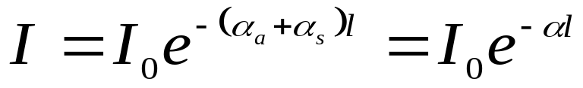

光的吸收、色散及散射
2 散射定律
（1）正常传播方向上的光强
因为散射分散了正常传播方向上的光能量，表现为正常传播方
向上光强的减弱，用朗伯定律描述：
α_{s}称散射系数。出射光仍为自然光。
（2）散射光光强
设观察方向与正常传播方向之间的夹角为 α，散射光强为
光的性质由α角的变化而变为偏振度不同的偏振光。当α=90º
时为平面偏振光，其余方向为部分偏振光。

Slide 28
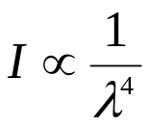
光的吸收、色散及散射
3 瑞利定律
实验表明：散射光中各种波长的能量不是均匀分布的，短波占有明显优势，即有 的关系成立，这个关系称为瑞利定律。
散射的解释
散射是光与物质的相互作用所致。光射入介质时，介质中的电
子将作受迫振动，发出次波。如果介质不均匀，入射光所激发
的次波的振幅不完全相同，彼此还存在位相差 ，导致次波相干
叠加后除了在反射、折射方向有光传播之外，在其他方向上叠
加未能达到干涉相消，故也有光传播，形成了散射。

Slide 29


谢谢各位！

